Slide 1
Кадровые проекты в сфере образования
Т.Б. Алишев
Заместитель министра образования и науки РТ

Slide 2
Гранты педагогическим работникам
Учитель-эксперт – 108 грантополучателей
Учитель-наставник – 102 грантополучателя
Приказ МОиН РТ от 30.03.2016 № под-574/16
Учитель-мастер – 600 грантополучателей
Приказ МОиН РТ от 27.04.2016 № под-785/16

Slide 3
Учитель-эксперт – 108
Вахитовский, Приволжский | 23
г. Набережные Челны | 13
Кировский, Московский | 11
Нижнекамский | 9
Авиастроительный, Ново-Савиновский | 5
Альметьевский | 4
Бугульминский | 4
Заинский | 4
Кукморский | 4
Елабужский | 3
Мамадышский | 3
Сабинский | 3
Чистопольский | 3
Советский | 3
Агрызский | 2
Актанышский | 2
Арский | 2
Пестречинский | 2
Спасский | 2
Алькеевский | 1
Верхнеуслонский | 1
Зеленодольский | 1
Лениногорский | 1
Муслюмовский | 1
Черемшанский | 1
Высокогорский | 0
Ютазинский | 0
Аксубаевский | 0
Камско-Устьинский | 0
Атнинский | 0
Бавлинский | 0
Балтасинский | 0
Буинский | 0
Алексеевский | 0
Дрожжановский | 0
Кайбицкий | 0
Апастовский | 0
Лаишевский | 0
Менделеевский | 0
Мензелинский | 0
Новошешминский | 0
Нурлатский | 0
Рыбно-Слободский | 0
Сармановский | 0
Тетюшский | 0
Тукаевский | 0
Тюлячинский | 0
Азнакаевский | 0

Slide 4
Грант «Учитель-наставник»
Учитель-наставник – 574/102
Бугульминский | 37 | 13
Сабинский | 8 | 7
Тукаевский | 16 | 7
Актанышский | 7 | 5
Высокогорский | 11 | 5
Балтасинский | 27 | 4
Нижнекамский | 20 | 4
Пестречинский | 14 | 4
Кировский, Московский | 21 | 4
Алькеевский | 11 | 3
Атнинский | 6 | 3
Зеленодольский | 11 | 3
Нурлатский | 6 | 3
Тетюшский | 17 | 3
Вахитовский, Приволжский | 22 | 2
Менделеевский | 18 | 2
Апастовский | 4 | 2
Заинский | 16 | 2
Аксубаевский | 12 | 2
Новошешминский | 5 | 2
Ютазинский | 11 | 2
г. Набережные Челны | 11 | 2
Азнакаевский | 8 | 2
Агрызский | 11 | 1
Алексеевский | 6 | 1
Бавлинский | 2 | 1
Буинский | 1 | 1
Дрожжановский | 6 | 1
Елабужский | 19 | 1
Кайбицкий | 10 | 1
Камско-Устьинский | 3 | 1
Мамадышский | 23 | 1
Мензелинский | 10 | 1
Муслюмовский | 4 | 1
Рыбно-Слободский | 6 | 1
Сармановский | 10 | 1
Тюлячинский | 10 | 1
Чистопольский | 9 | 1
Авиастроительный, Ново-Савиновский | 19 | 1
Альметьевский | 16 | 0
Арский | 30 | 0
Верхнеуслонский | 0 | 0
Кукморский | 13 | 0
Лаишевский | 15 | 0
Лениногорский | 7 | 0
Спасский | 4 | 0
Черемшанский | 5 | 0
Советский | 16 | 0

Slide 5
Грант «Учитель-мастер»
Учитель-мастер – 1645/600
г. Набережные Челны | 118 | 46
Нижнекамский | 99 | 36
Вахитовский, Приволжский | 62 | 24
Авиастроительный, Ново-Савиновский | 63 | 24
Лениногорский | 44 | 23
Чистопольский | 34 | 23
Альметьевский | 58 | 21
Буинский | 51 | 21
Нурлатский | 50 | 21
Сабинский | 51 | 20
Кировский, Московский | 27 | 19
Бугульминский | 33 | 18
Ютазинский | 25 | 18
Алексеевский | 41 | 15
Советский | 41 | 15
Актанышский | 45 | 14
Заинский | 42 | 14
Мамадышский | 26 | 14
Агрызский | 32 | 13
Балтасинский | 51 | 13
Лаишевский | 27 | 13
Мензелинский | 58 | 12
Пестречинский | 28 | 12
Спасский | 30 | 12
Высокогорский | 31 | 11
Атнинский | 30 | 10
Елабужский | 26 | 10
Бавлинский | 32 | 9
Кукморский | 28 | 9
Новошешминский | 20 | 9
Тукаевский | 42 | 9
Черемшанский | 21 | 9
Азнакаевский | 24 | 8
Муслюмовский | 32 | 8
Аксубаевский | 17 | 7
Менделеевский | 18 | 7
Алькеевский | 20 | 6
Зеленодольский | 15 | 6
Арский | 46 | 5
Тюлячинский | 35 | 5
Верхнеуслонский | 9 | 3
Рыбно-Слободский | 21 | 3
Дрожжановский | 9 | 2
Тетюшский | 10 | 2
Сармановский | 9 | 1
Апастовский | 1 | 0
Кайбицкий | 8 | 0
Камско-Устьинский | 5 | 0

Slide 6
План работы в рамках выданных грантов
№ | Период работы | Мероприятия
1 | Конец июня – середина июля | Обучение учителей-мастеров и учителей-наставников
2 | Середина июля – середина августа | Самостоятельная работа грантовиков над планированием проекта и подготовкой к реализации
Промежуточное формирующее оценивание/обратная связь/рефлексия/отчет
3 | Середина августа – середина декабря | Реализация проекта в своем муниципальном районе
5 | Середина – конец декабря | Отчет по реализованным мероприятиям
Итоговое оценивание/обратная связь/рефлексия/отчет

Slide 7
Фокус работы
Учитель-мастер | Создание и реализация образовательно-воспитательного проекта по решению аутентичной для детей проблемы из реальной жизни с учениками своей и еще одной школы в муниципальном районе (минимум 2 школы) 2 основные составляющие проекта – образовательный компонент учителя и продукт проектной деятельности учеников Продолжительность проекта – 4 месяца
Учитель-наставник | Создание плана и реализация наставничества молодым учителям (первые три года работы в школе) своего муниципального района Каждому наставнику будут определены до 10 молодых учителей, с которым будет вестись индивидуальная работа по результатам выявления точек роста каждого учителя Продолжительность проекта – 4 месяца
Учитель-эксперт | Сопровождение учителей-мастеров и учителей-наставников (системная, своевременная обратная связь) Экспертная деятельность по своему предмету (создание электронного учебника по предметам, работа в экспертных комиссиях по ГИА/ЕГЭ, олимпиадам, аттестации учителей и другое)

Slide 8
Итоговые заседания экспертных комиссий аттестационной комиссии МОиН РТ по муниципальным районам проводились с участием членов аттестационной комиссии МОиН РТ на первую категорию с 14 марта по 18 марта 2016 г. (участвовали все районы, кроме Ютазинского и Азнакаевского)
8

Slide 9
Итоги аттестации на первую категорию
№ п/п | Муниципальный район | Кол-во претендентов на первую категорию | Кол-во отклоненных | % отклоненных
1 | Альметьевский | 72 | 1 | 1,38
2 | Елабужский | 3 | 1 | 33,3
3 | Московский | 17 | 1 | 5,8
4 | Сабинский | 5 | 3 | 60
5 | Тукаевский | 5 | 1 | 20
 | Итого: | 102 | 7 | 6,8
 | Всего: | 593 | 7 | 1,2

Slide 10
Итоговые заседания экспертных комиссий аттестационной комиссии МОиН РТ по муниципальным районам проводились с участием членов аттестационной комиссии МОиН РТ на высшую категорию с 23 марта по 25 марта 2016 г.
10

Slide 11
Заседание АК МОиН РТ на высшую категорию проведено с использованием портала edu.tatar.ru, документы рассмотрены через личный кабинет претендента с 23 по 25 марта

Slide 12
Итоги аттестации 23 марта 2016 г.
№ п/п | Муниципальный район | Кол-во претендентов | Кол-во отклоненных | % отклоненных
1 | Альметьевский | 9 | 4 | 44,4
2 | Балтасинский | 2 | 0 | 0
3 | Елабужский | 2 | 2 | 100
4 | Зеленодольский | 2 | 0 | 0
5 | Мензелинский | 5 | 0 | 0
6 | Нижнекамский | 11 | 3 | 27,2
7 | Чистопольский | 1 | 0 | 0
 | Итого: | 32 | 9 | 28,1

Slide 13
Итоги аттестации 24 марта 2016 г.
№ п/п | Муниципальный район | Кол-во претендентов на высшую категорию | Кол-во отклоненных | % отклоненных
1 | Агрызский | 1 | 0 | 0
2 | Атнинский | 1 | 0 | 0
3 | Бугульминский | 1 | 0 | 0
4 | Набережные Челны | 12 | 5 | 9,0
5 | Сармановский | 1 | 0 | 0
6 | Тукаевский | 1 | 0 | 0
7 | Черемшанский | 1 | 1 | 100
8 | Авиастроительный и Ново - Савиновский | 14 | 2 | 14,2
 | Итого: | 32 | 5 | 13

Slide 14
Итоги аттестации 25 марта 2016 г.
№ п/п | Муниципальный район | Кол-во претендентов на высшую категорию | Кол-во отклоненных | % отклоненных
1 | Вахитовский и Приволжский | 9 | 1 | 11,1
2 | Кировский и Московский | 9 | 1 | 11,1
3 | Советский | 14 | 1 | 7,1
 | Итого: | 32 | 3 | 9,3
 | Всего: | 95 | 16 | 16,8

Slide 15
О повышении квалификации работников образования

Slide 16
Повышение квалификации за 1 квартал 2016 года
Организация | Обучено
1.КФУ (включая ИФМК, Ел.И) | 1948
2.НГПУ | 1893
3.ИРО РТ | 1584
4.РЦВР | 206
5.ЦСГО | 224
6.Казанский педколледж | 112
8.Лениногорский музпедколледж | 22
9.Мензелинский педколледж | 20
10.Арский педколледж | 26
11.Нижнекамский педколледж | 48
7.Поволжская академия физкультуры | 23
12МИПК СПО | 66
13.Центр БЖД | 52
ИТОГО | 6198- 32%

Slide 17
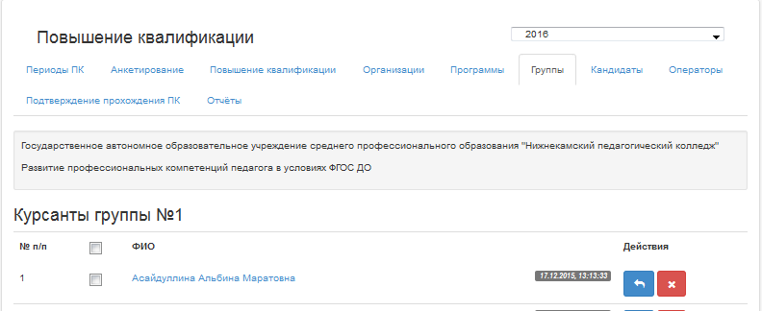
Не отработаны на муниципальном уровне вопросы внесения информации о документах ПК в систему tdu.tatar.ru
ДОО №70 Нижнекамского района
1.
Педагогом выбрана обучающая организация, тема программы ДПО

Slide 18
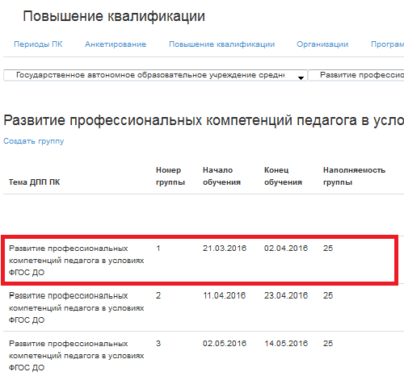
ДОО №70 Нижнекамского района
2.
Педагог завершил обучение 02.04.2016

Slide 19
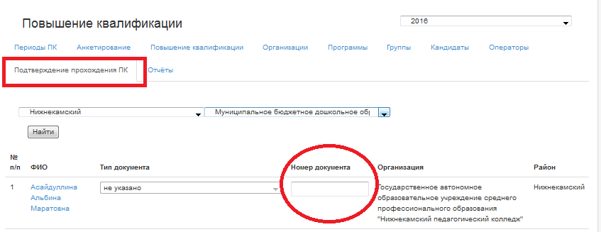
ДОО №70 Нижнекамского района
3.
Информация о полученном документе в раздел «Подтверждение прохождения ПК» в системе не внесена

Slide 20
О программах
профессиональной переподготовки

Slide 21
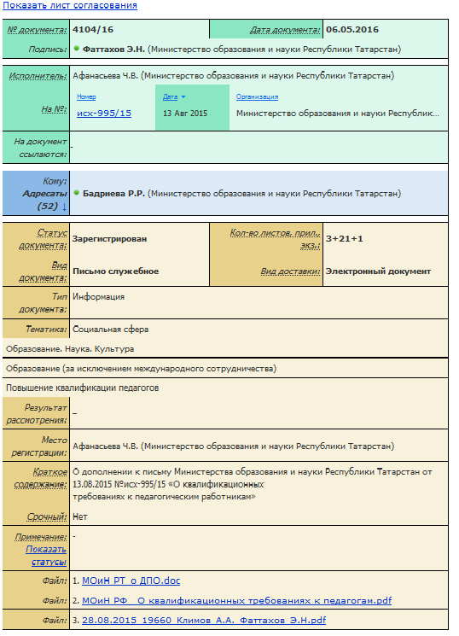
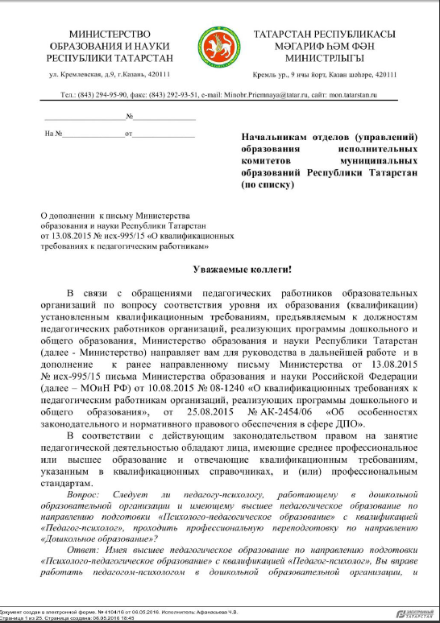
О дополнении к письму Министерства образования и науки Республики Татарстан
от 13.08.2015 № исх-995/15 «О квалификационных требованиях к педагогическим работникам» (письмо МОиН РТ от 06.05.2016 № 4104/16)
Notes:
21

Slide 22
Часто задаваемые вопросы
Вопрос: Следует ли педагогу-психологу, работающему в дошкольной образовательной организации и имеющему высшее педагогическое образование по направлению подготовки «Психолого-педагогическое образование» с квалификацией «Педагог-психолог», проходить профессиональную переподготовку по направлению «Дошкольное образование»?
Ответ: Имея высшее педагогическое образование по направлению подготовки «Психолого-педагогическое образование» с квалификацией «Педагог-психолог», Вы вправе работать педагогом-психологом в дошкольной образовательной организации, прохождения профессиональной переподготовки в области дошкольного образования Вам не требуется.
Вопрос: Каковы квалификационные требования к музыкальному руководителю дошкольного образовательного учреждения?
Ответ: Имея профессиональное образование по направлению подготовки «Музыкальное образование» с квалификацией «Учитель музыки, музыкальный руководитель», Вы вправе работать музыкальным руководителем в дошкольном образовательном учреждении.
Вопрос: В соответствии с дипломом имею высшее педагогическое образование по направлению подготовки «Психолого-педагогическое образование» с квалификацией «Учитель математики», но работаю в детском саду воспитателем 18 лет, имею высшую квалификационную категорию. Обязана ли я пройти программу переподготовки по направлению «Дошкольное образование»?
Ответ: Нет, не должны, так как были приняты на работу до вступления в силу приказа Минздравсоцразвития России от 26 августа 2010 г. № 761н, утвердившего квалификационные характеристики, содержащие для педагогических работников требования к направлению подготовки по полученному образованию. Кроме того, имеете большой стаж работы в соответствующих должностях, повышали свой профессиональный уровень, а также проходили аттестацию в целях установления квалификационной категории.

Slide 23
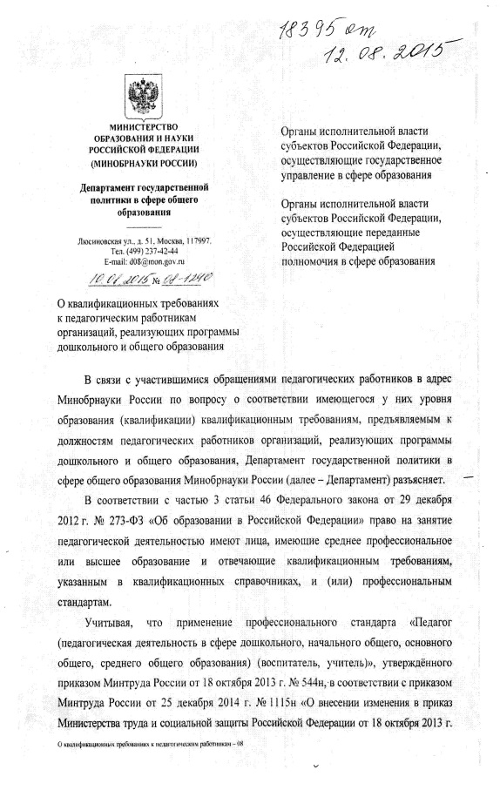
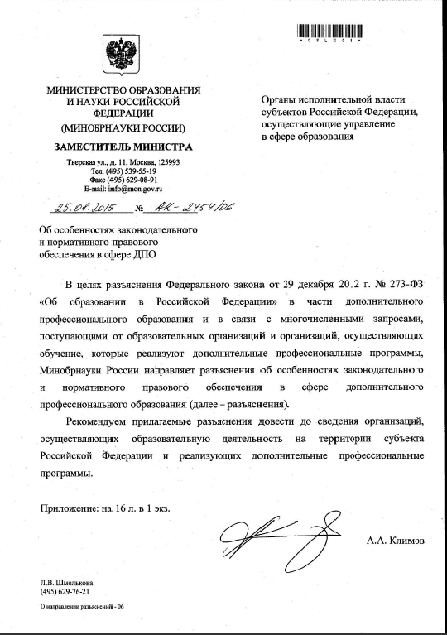
«Об особенностях законодательного и нормативного правового обеспечения в сфере ДПО» (письмо Министерства образования и науки Российской Федерации от 25.08.2015 № АК-2454/06 (вх. от 28.08.2015 № 19660 )
«О квалификационных требованиях к педагогическим работникам организаций, реализующих программы дошкольного и общего образования» (письмо Министерства образования и науки Российской Федерации от 10.08.2015 № 08-1240 (вх. от 12.08.2015 № 18395)
Notes:
23

Slide 24
Примеры направления заведующими ДОО и отделами образования работников ДОО на профессиональную переподготовку (Московский район г. Казани)
№ ДОО | ФИО | Образование | Стаж в должности | Год аттестации
200 | Мухамадеева Аниса Макмуновна | Высшее КГУ, филолог | 18 лет | 2012, первая категория
244 | Мокушева Наталья Викторовна | Высшее, НГПУ | 16 лет | 2013, первая категория
262 | Гильмутдинова Ильсияр Мансуровна | Высшее | 26 лет | 2015, высшая категория
291 | Зарипова Гульфия Шамилевна | Высшее, КГУ | 29 лет (общий), 18 лет (воспитатель) | 2013, первая категория

Slide 25
Оценка профессиональных компетенций заместителей директоров по учебной работе школ РТ

Slide 26
 | Прошли кадровый аудит | из них:
 |  | Стратегический резерв (зеленая зона) | Средние показатели (желтая зона) | Низкие показатели (красная зона)
 |  |  |  | Всего | в том числе:
 |  |  |  |  | G-высокий потенциал к развитию и обучению | Н – средний потенциал к развитию и обучению | I – низкий потенциал к развитию и обучению
Директора базовых общеобразовательных организаций | 540 (98%) | 59 (11%) | 314 (58%) | 167 (31%) | 30 (18%) | 111 (66%) | 26 (16%)
Заместители директоров базовых общеобразовательных организаций | 297 (54%) | 4 (1,4%) | 101 (34%) | 192 (64,6%) | 46 (24%) | 139 (72,4%) | 7 (3,6%)

Slide 27
Результаты ассесмента заместителей директоров по учебной работе базовых школ
№№ п/п | Наименование района | Численность замдиректоров базовых школ | Прошли ассесмент |  | Результаты
 |  |  | кол-во | процент | зеленая зона | желтая зона | красная зона
1 | Агрызский | 10 | 10 | 100% | 0 | 5 | 5
2 | Азнакаевский | 10 | 5 |  |  | 2 | 3
3 | Актанышский | 10 | 10 | 100% | 0 | 5 | 5
4 | Алексеевский | 7 | 7 | 100% | 0 | 1 | 6
5 | Алькеевский | 8 | 8 | 100% | 0 | 2 | 6
6 | Альметьевский | 11 | 11 | 100% | 0 | 2 | 9
7 | Атнинский | 7 | 5 |  |  | 1 | 4
8 | Бавлинский | 10 | 10 | 100% | 0 | 1 | 9
9 | Буинский | 7 | 6 |  |  | 3 | 3
10 | Верхнеуслонский | 6 | 5 |  |  | 1 | 4
11 | Высокогорский | 11 | 2 |  |  | 1 | 1
12 | Елабужский | 11 | 9 |  |  | 2 | 7
13 | Заинский | 10 | 5 |  |  | 2 | 3
14 | Зеленодольский | 15 | 15 | 100% | 0 | 8 | 7
15 | Кайбицкий | 6 | 3 |  |  | 2 | 1

Slide 28
Результаты ассесмента заместителей директоров базовых школ
№№ п/п | Наименование района | Численность директоров базовых школ | Прошли ассесмент |  | Результаты
 |  |  | кол-во | процент | зеленая зона | желтая зона | красная зона
16 | Камско-Устьинский | 7 | 3 |  |  |  | 3
17 | Лаишевский | 10 | 9 |  |  | 1 | 8
18 | Лениногорский | 9 | 9 | 100% | 0 | 3 | 6
19 | Мамадышский | 13 | 13 | 100% | 0 | 4 | 9
20 | Менделеевский | 6 | 6 | 100% | 0 | 2 | 4
21 | Мензелинский | 9 | 7 |  |  |  | 7
22 | Набережные Челны | 28 | 25 |  | 1 | 8 | 16
23 | Нурлатский | 13 | 12 |  |  | 4 | 8
24 | Пестречинский | 11 | 10 |  |  | 3 | 7
25 | Сабинский | 12 | 7 |  |  | 2 | 5
26 | Сармановский | 8 | 1 |  |  | 1
27 | Спасский | 9 | 9 | 100% | 0 | 5 | 4
28 | Чистопольский | 9 | 9 | 100% | 0 | 5 | 4
29 | Ютазинский | 4 | 2 |  |  |  | 2
30 | КАЗАНЬ | 127 | 64 |  | 3 | 25 | 36

Slide 29
Реализация
уровневых программ
повышения квалификации
руководителей ОО

Slide 30
Обучение руководителей группы А (зеленая зона)
Приказ Министерства образования и науки Республики Татарстан от 17.11.2015 № 9593/15 «О повышении квалификации руководителей общеобразовательных организаций в 2015/2016 году в формате уровневых программ повышения квалификации».
«Социальный капитал образовательных организаций. Роль руководителя» | 72 часа | Разработана совместно с Институтом образования НИУ «Высшая школа экономики» (г. Москва) | Руководитель программы - Ушаков Константин Михайлович, д.п.н., профессор Института образования НИУ «Высшая школа экономики»
Основная задача обучения группы – освоение инновационных методик управления и мониторинга в системе образования и разработка практико-ориентированных проектов реализации инновации на базе собственных образовательных организаций.
Ноябрь | Декабрь, январь, февраль | Январь, март | Февраль, март | Март | Январь, февраль, апрель | Апрель
Обучающие семинары | Самостоятельная работа | Стажировка С-Петербург, Москва, Минск | Обучающие семинары, вебинары, мастер-классы, тренинги, работа в группах с использованием кейс-технологий | Рефлексия Разработка практико-ориентированных проектов | Мастер-классы для руководителей желтой зоны | Итоговая аттестация - защита проекта
Обучено – | 62 руководителя | Получили документы о ПК – | 61 руководитель

Slide 31
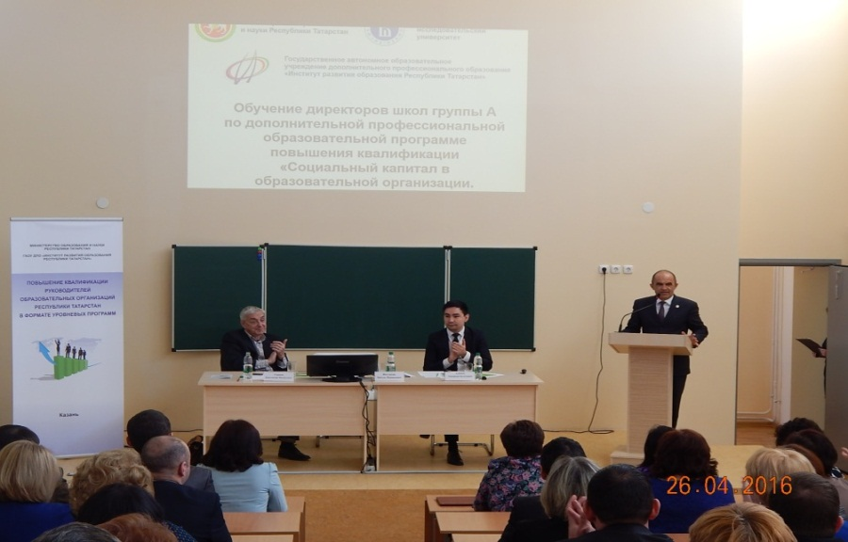
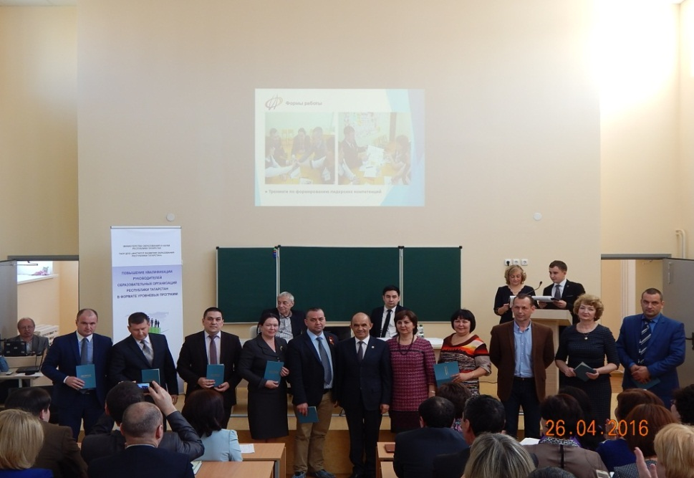
Уровневое обучение директоров базовых школ 26 апреля 2016 года (шк. № 179 Ново-Савиновского района г.Казани)
Итоговая аттестация
Группа А (зеленая зона) - 62 директора
проект «Повышение уровня социального капитала в образовательной организации. Роль руководителя»
с участием:
Э.Н. Фаттахова, заместителя Премьер-министра РТ - министра образования и науки РТ
К.М. Ушакова, профессора Высшей школы экономики, д.п.н.
Т.Б. Алишева, заместителя министра
Р.И.Шаяхметовой, начальника отдела развития ДПО
Р.Р. Бадриевой, ректора ИРО РТ
начальников отделов образования
Notes:
31

Slide 32
Критерии освоения программы группы А
Критерий | Балл | Общий балл
Критический анализ организационной ситуации с точки зрения социального капитала | 5 | 15
Спроектированы и аргументированы решения по усложнению структуры организации | 5
Оценены риски и затруднения при реализации решений | 5

Slide 33
Результаты обучения директоров школ группы А (зеленая зона)
Самая лучшая (активная) «первая девятка»
№ П/П | МР, город | ФИО | Школа | Дан критический анализ организационной ситуации с точки зрения социального капитала | Спроектированы и аргументированы решения по усложнению структуры организации | Оценены риски и затруднения при реализации решений | Итого | Место в рейтинге
1 | Бугульма | Дулова Г.В. | СОШ № 3 с УИОП | 5 | 5 | 5 | 15 | 1
2 | Казань | Хабибуллина А.Б. | Лицей № 131 | 5 | 5 | 5 | 15 | 1
3 | Казань | Хайбуллин Р.Р. | СОШ № 85 | 5 | 5 | 5 | 15 | 1
4 | Сабинский | Шаймарданов А.Н. | Изминская СОШ | 5 | 5 | 5 | 15 | 1
5 | Казань | Имамов И.Ф. | СОШ № 177 с УИОП | 5 | 4 | 5 | 14 | 2
6 | Казань | Каримова Д.С. | СОШ № 146 | 5 | 4 | 5 | 14 | 2
7 | Н.Челны | Кузавкова Л.В. | СОШ № 25 | 5 | 5 | 4 | 14 | 2
8 | Чистопольский | Абзянова М.Н. | Гимназия № 3 | 4 | 5 | 4 | 13 | 3
9 | Н.Челны | Закиров Ш.Р. | Лицей-интернат №84 им. Г. Акыша | 5 | 4 | 4 | 13 | 3

Slide 34
Результаты обучения директоров школ группы А
№ П/П | МР, город | ФИО | Школа | Критический анализ | Аргументированы решения | Оценены риски | Итого | Место в рейтинге
10 | Верхнеуслонский | Баканова А.Н. | Макуловская СОШ | 5 | 4 | 3 | 12 | 4
11 | Высокогорский | Гильманова Е.С. | Высокогорская СОШ № 1 | 5 | 3 | 4 | 12 | 4
12 | Алькеевский | Махмутов А.Ф. | Ново-Салмановская СОШ | 5 | 4 | 3 | 12 | 4
13 | Лаишевский | Шарипова Г.Х. | Гимназия № 1 | 4 | 4 | 4 | 12 | 4
14 | Н.Челны | Якупова Е.Н. | СОШ № 15 | 5 | 4 | 3 | 12 | 4
15 | Ютазинский | Белалова Г.Н. | Уруссинская гимназия | 4 | 4 | 3 | 11 | 5
16 | Чистополь | Габитова Г.С. | Лицей № 1 | 4 | 3 | 4 | 11 | 5
17 | Апастовский | Зиятдинова Г.С. | Апастовская СОШ | 5 | 3 | 3 | 11 | 5
18 | Зеленодольск | Кудрявцева С.Ю. | Лицей № 1 | 4 | 4 | 3 | 11 | 5
19 | Арский | Сибгатуллин Р.Ш. | Апазовская СОШ | 4 | 4 | 3 | 11 | 5
20 | Н.Челны | Тухфатуллин И.И. | СОШ № 50 с УИОП | 5 | 3 | 3 | 11 | 5
21 | Лениногорск | Хайбрахманова С.С. | СОШ № 10 | 5 | 4 | 2 | 11 | 5
22 | Казань | Шаяхметова Н.Ш. | СОШ № 33 с УИОП | 4 | 4 | 3 | 11 | 5
23 | Верхнеуслонский | Маслов Г.Г. | Кураловская СОШ | 5 | 3 | 3 | 11 | 5
24 | Казань | Баклашова О.Н. | Гимназия № 6 | 4 | 3 | 3 | 10 | 6
25 | Сабинский | Билалова Л.Р. | СОШ с УИОП для одаренных детей | 4 | 3 | 3 | 10 | 6
26 | Аксубаевский | Борисов В.А. | Сунчелеевская СОШ им. академика Н.Т.Саврукова | 5 | 3 | 2 | 10 | 6
27 | Сармановский | Галялиев А.Р. | Саклов-Башская СОШ | 4 | 3 | 3 | 10 | 6
28 | Н.Челны | Кашапов Н.В. | Гимназия № 29 | 2 | 4 | 4 | 10 | 6
29 | Сабинский | Мухаметзянов Р.Р. | Большекибячинская СОШ | 3 | 3 | 4 | 10 | 6
30 | Казань | Платонова О.В. | СОШ № 20 | 4 | 3 | 3 | 10 | 6

Slide 35
Результаты обучения директоров школ группы А
№ П/П | МР, город | ФИО | Школа | Критический анализ | Аргументированы решения | Оценены риски | Итого | Место в рейтинге
31 | Казань | Сахнов А.С. | Лицей №110 | 5 | 2 | 3 | 10 | 6
32 | Казань | Ризванов И.А. | Лицей-интернат №2 – Школа Превосходства | 4 | 3 | 3 | 10 | 6
33 | Казань | Шамсеева Г.Г. | Татарская гимназия №1 | 3 | 3 | 4 | 10 | 6
34 | Н.Челны | Григорьев М.Ю. | СОШ №19 | 4 | 3 | 2 | 9 | 7
35 | Чистопольский | Беспалова Н.В. | Лучовская СОШ | 3 | 3 | 2 | 8 | 8
36 | Зеленодольский | Костюхин В.И. | Васильевская КШИ | 3 | 2 | 3 | 8 | 8
37 | Черемшанский | Плотников В.А. | Черемшанская СОШ № 1» | 3 | 2 | 3 | 8 | 8
38 | Казань | Рагимшин А.В. | Гимназия №5 | 3 | 3 | 2 | 8 | 8
39 | Атнинский | Халиков И.М. | Новошашинская СОШ | 3 | 3 | 2 | 8 | 8
40 | Альметьевск | Чекрыжова Е.Н. | СОШ №15 | 5 | 2 | 1 | 8 | 8
41 | Арский | Ибрагимов А.Р. | Нижнеметескинская СОШ | 2 | 3 | 2 | 7 | 9
42 | Сармановский | Идрисова Г.Я. | Джалильская СОШ №1 с УИОП | 4 | 2 | 1 | 7 | 9
43 | Казань | Латыпова А.Р. | Гимназия №52 | 3 | 2 | 2 | 7 | 9
44 | Алексеевский | Фомин О.Ю. | Алексеевская СОШ №3 | 3 | 2 | 2 | 7 | 9
45 | Казань | Кутдусова Л.Р. | СОШ №114 | 3 | 2 | 2 | 7 | 9
46 | Пестречинский | Хасанова З.Ф. | Пановская СОШ | 3 | 2 | 2 | 7 | 9
47 | Кайбицкий | Биктимерова Ф.Ф. | Большеподберезинская СОШ | 2 | 2 | 2 | 6 | 10
48 | Казань | Князев Д.А. | СОШ №1 с УИОП | 2 | 2 | 2 | 6 | 10
49 | Нижнекамский | Пименов А.В. | Старошешминская СОШ | 4 | 2 | 0 | 6 | 10
50 | Азнакаевский | Ахматов М.Д. | СОШ с.Сарлы | 2 | 2 | 1 | 5 | 11
51 | Кукмор | Бариев Р.Д. | СОШ №3 | 3 | 1 | 1 | 5 | 11
52 | Бугульминский | Гайнуллин Ф.К. | Татарская гимназия №14 | 2 | 1 | 2 | 5 | 11
53 | Актанышский | Галиев Э.А. | Мари-Суксинская СОШ | 2 | 2 | 1 | 5 | 11
54 | Альметьевск | Загидуллин М.И. | Лицей-интернат № 1 | 2 | 2 | 1 | 5 | 11
55 | Высокогорский | Медведева Н.Г. | Бирюлинская СОШ | 2 | 2 | 1 | 5 | 11
56 | Казань | Харисов Ф.Ф. | Татарская гимназия №15 | 4 | 1 | 0 | 5 | 11
57 | Казань | Скобелкина Э.М. | СОШ №82 с УИОП | 3 | 2 | 0 | 5 | 11
58 | Казань | Бакова И.Н. | Гимназия № 102 им. .С.Устиновой | 0 | 4 | 0 | 4 | 12
59 | Н.Челны | Мухамадеев М.Ю. | Кадетская школа им. Н. Кайманова | 3 | 1 | 0 | 4 | 12
60 | Арский | Гатауллина А.М. | Арская СОШ №7 | 1 | 1 | 1 | 3 | 13
61 | Н.Челны | Сальников А.Л. | Гимназия № 26» | 0 | 2 | 0 | 2 | 14
62 | Нижнекамский | Азизов Р.М. | Гимназия №2 им. Баки Урманче |  |  |  | 0 | 15

Slide 36
Результаты обучения директоров школ группы А (зеленая зона)
Замыкающие список первой группы (наименьшие баллы)
50 | Азнакаевский | Ахматов М.Д. | СОШ с.Сарлы | 2 | 2 | 1 | 5 | 11
51 | Кукмор | Бариев Р.Д. | СОШ №3 | 3 | 1 | 1 | 5 | 11
52 | Бугульминский | Гайнуллин Ф.К. | Татарская гимназия №14 | 2 | 1 | 2 | 5 | 11
53 | Актанышский | Галиев Э.А. | Мари-Суксинская СОШ | 2 | 2 | 1 | 5 | 11
54 | Альметьевск | Загидуллин М.И. | Лицей-интернат № 1 | 2 | 2 | 1 | 5 | 11
55 | Высокогорский | Медведева Н.Г. | Бирюлинская СОШ | 2 | 2 | 1 | 5 | 11
56 | Казань | Харисов Ф.Ф. | Татарская гимназия №15 | 4 | 1 | 0 | 5 | 11
57 | Казань | Скобелкина Э.М. | СОШ №82 с УИОП | 3 | 2 | 0 | 5 | 11
58 | Казань | Бакова И.Н. | Гимназия № 102 им .С.Устиновой | 0 | 4 | 0 | 4 | 12
59 | Н.Челны | Мухамадеев М.Ю. | Кадетская школа им. Н.Кайманова | 3 | 1 | 0 | 4 | 12
60 | Арский | Гатауллина А.М. | Арская СОШ №7 | 1 | 1 | 1 | 3 | 13
61 | Н.Челны | Сальников А.Л. | Гимназия № 26 | 0 | 2 | 0 | 2 | 14
62 | Нижнекамский | Азизов Р.М. | Гимназия №2 им. Баки Урманче |  |  |  | 0 | 15

Slide 37
Обучение руководителей группы В (желтая зона)
«Развитие лидерского потенциала и управленческих компетенций руководителей образовательных организаций» | 108-120 часов | Разработана совместно с Институтом стратегии развития образования РАО | Руководитель проекта - Логвинова Ирина Михайловна, директор центра ДПО Института стратегии развития образования РАО
Основная задача обучения группы – актуализация современных форм и методов управления в системе образования и закрепление данных форм работы в ежедневной управленческой деятельности на базе собственных образовательных организаций.
Ноябрь | Декабрь | Январь, февраль, апрель | Февраль | Март | Апрель | Апрель
Стартовый семинар | Работа в малых группах с использованием кейс-технологий. Промежуточный контроль. Дистанционная работа | Стажировки на базе школ руководителей «зеленой зоны» | Фасилитационная сессия | Обучающие семинары, групповая работа с приглашением бизнес-тренеров, практикумы, тренинги, самостоятельная работа | Подготовка проектной работы | Итоговая аттестация
Обучено | 372 руководителя | Получили документы о ПК | 372 руководителя

Slide 38
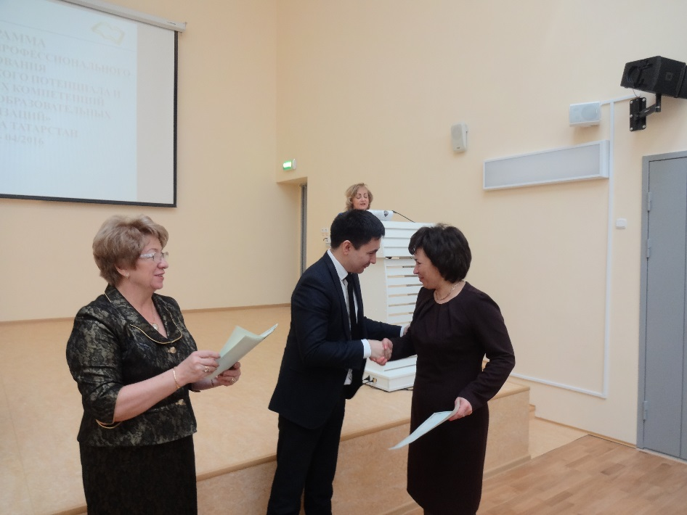
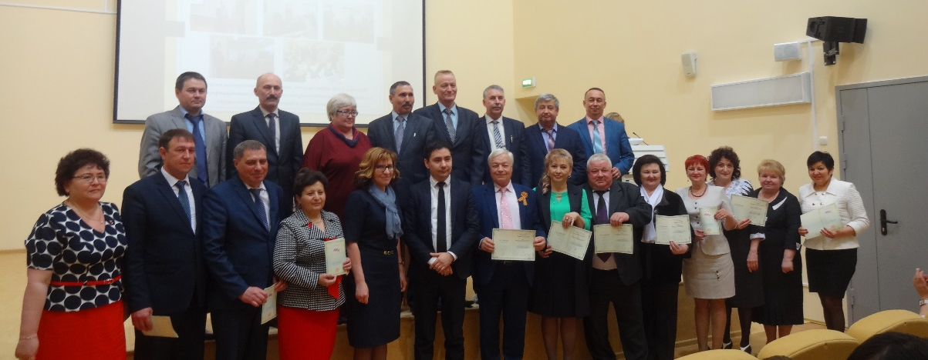
Уровневое обучение директоров базовых школ 25-27 апреля 2016 года (шк. № 179 Ново-Савиновского района г.Казани)
Итоговая аттестация
Группа В (желтая зона) - 368 директоров
В рамках программы «Развитие лидерского потенциала и управленческих компетенций руководителей образовательных организаций»
С участием:
И.М. Логвиновой, руководителя Центра Института стратегии развития образования РАО, к.п.н., доцента, Г.Л. Копотевой, старшего научного сотрудника Центра, к.п.н.
И.Р. Мухаметова, заместителя министра
Т.Б. Алишева, заместителя министра
Р.И. Шаяхметовой, начальника отдела
развития ДПО
Р.Р. Бадриевой, ректора ИРО РТ
начальников отделов образований
руководителей профсоюзных организаций
директоров школ
Notes:
38

Slide 39
Критерии освоения программы группы В
Дистанционная форма контроля |  | Итоговый балл
Промежуточное тестирование | мах 30 балл. | 145
Пять заданий | мах 5 балл.
Итоговое тестирование | мах 100 балл.
Очная защита эссе | мах 10 балл.

Slide 40
Результаты обучения директоров школ группы В
Руководители, набравшие наибольшее количество баллов
№ | район | ФИО | образовательная организация | дистан. форма контроля |  |  | защита эссе (мах 10 балл.) | ИТОГО | Место в рейтинге
 |  |  |  | промежуточное тестирование (мах 30 балл.) | пять заданий (мах 5 балл.) | Итог. тест. (мах 100 балл.)
1 | Агрызский | Губайдуллин Рустам Разилевич | МБОУ "СОШ № 2" | 30 | 5 | 100 | 9,8 | 144,8 | 1
2 | Набережные Челны | Шарипова Эльмира Габдулахатовна | ГБОУ "Кадетская школа № 82" | 30 | 5 | 100 | 9,8 | 144,8 | 1
3 | Лениногорский | Павлов Тарас Владимирович | МБОУ "СОШ № 13" | 30 | 5 | 100 | 9,6 | 144,6 | 2
4 | Пестречинский | Осипова Светлана Витальевна | МБОУ "Кулаевская СОШ" | 30 | 5 | 100 | 9,5 | 144,5 | 3
5 | Чистопольский | Давлетшина Гулия Зайнулловна | МБОУ "Каргалинская гимназия" | 30 | 5 | 100 | 9,5 | 144,5 | 3
6 | Аксубаевский | Воронина Наталия Геннадьевна | МБОУ "Кривоозерская СОШ" | 30 | 5 | 100 | 9,3 | 144,3 | 4
7 | Алькеевский | Абдрахманова Луиза Загидулловна | МАОУ "Базарно-Матакская СОШ" | 30 | 5 | 100 | 9,3 | 144,3 | 4
8 | Бавлинский | Малахова Татьяна Александровна | МБОУ "СОШ №6" | 30 | 5 | 100 | 9,3 | 144,3 | 4
9 | Казань, Н-Савиновский | Шакирова Талия Расыховна | МБОУ "СОШ №71" | 30 | 5 | 100 | 9,3 | 144,3 | 4
10 | Казань, Советский | Александровская Ирина Алексеевна | МБОУ "Гимназия № 93" | 30 | 5 | 100 | 9,3 | 144,3 | 4
11 | Казань, Московский | Каплан Анна Маратовна | МБОУ "СОШ №64" | 30 | 5 | 100 | 9,0 | 144,0 | 5
12 | Казань, Н-Савиновский | Осипова Ольга Андреевна | МБОУ "СОШ №132" | 30 | 5 | 100 | 9,0 | 144,0 | 5
13 | Казань, Советский | Гиматутдинова Ирина Львовна | МАОУ "СОШ №141" | 30 | 5 | 100 | 9,0 | 144,0 | 5
14 | Казань, Советский | Абакумова Елена Викторовна | МБОУ "СОШ №169" | 30 | 5 | 100 | 9,0 | 144,0 | 5
15 | Казань, Советский | Смолкина Наталья Викторовна | МБОУ "СОШ №72" | 30 | 5 | 100 | 9,0 | 144,0 | 5
16 | Лаишевский | Мингазова Нинель Борисовна | МБОУ "Песчано–Ковалинская СОШ" | 30 | 5 | 100 | 9,0 | 144,0 | 5
17 | Чистопольский | Гайнутдинова Равиля Хакимхановна | МБОУ "Гимназия №2" | 30 | 5 | 100 | 9,0 | 144,0 | 5
18 | Казань, Приволжский | Урманчеева Альфия Гусмановна | МБОУ "СОШ №78” | 30 | 5 | 100 | 9,0 | 144,0 | 5

Slide 41
Результаты обучения директоров школ группы В
Замыкающие список группы (наименьшие баллы)
355 | Казань, Ново-Савиновский | Хабибуллин Ринат Накипович | МБОУ "СОШ №103" | 0 | 5 | 100 | 9,0 | 114,0 | 115
356 | Верхнеуслонский | Саттаров Радик Рифгатович | МБОУ "Набережно-Морквашская СОШ" | 0 | 5 | 100 | 8,0 | 113,0 | 116
357 | Казань, Кировский | Тарасова Ирина Владиславовна | МБОУ "Русско-татарская СОШ №81" | 0 | 5 | 100 | 8,0 | 113,0 | 116
358 | Казань, Московский | Фатхуллин Рашид Салихович | МБОУ "СОШ №87" | 21,5 | 4 | 81,23 | 6,0 | 112,7 | 117
359 | Нурлатский | Нутфуллин Ранас Нуруллович | МБОУ "Якушкинская СОШ" | 0 | 5 | 100 | 7,3 | 112,3 | 118
360 | Актанышский | Ялалов Илсур Индусович | ГБОУ "Актанышская кад.шк.-инт." | 18,83 | 5 | 80,35 | 7,8 | 112,0 | 119
361 | Нурлатский | Сафиуллин Халим Салихович | МБОУ "Фомкинская СОШ" | 0 | 5 | 100 | 5,6 | 110,6 | 120
362 | Мамадышский | Якупов Расуль Ахатович | МБОУ "Олуязский лицей" | 0 | 5 | 100 | 4,7 | 109,7 | 121
363 | Нурлатский | Ахметзянов Султан Файзерахманович | МАОУ "СОШ №4" | 0 | 4 | 100 | 5,6 | 109,6 | 122
364 | Казань, Советский | Арсланова Рахима Минвалиевна | МБОУ "Гимназия №20" | 0 | 3 | 100 | 6,6 | 109,6 | 122
365 | Верхнеуслонский | Гаврилин Александр Николаевич | МБОУ "Коргузинская СОШ" | 0 | 3 | 100 | 6,0 | 109,0 | 123
366 | Сабинский | Галияхметов Роберт Рашитович | ГБОУ "Икшурминская кад.шк.-инт." | 0 | 5 | 100 | 3,0 | 108,0 | 124
367 | Пестречинский | Зарипов Флорид Фаритович | МБОУ "Пестречинская СОШ №1" | 0 | 5 | 82,61 | 5,0 | 92,6 | 125

Slide 42
Спасибо за внимание!

